Slide 1
一、数字钟的功能要求
基本功能
  准确计时，以数字形式显示时、分、秒的时间
  小时的计时要求为“12翻1”，分和秒的计时要求为60进位
  校正时间
扩展功能
  定时控制
  仿广播电台正点报时

Slide 2
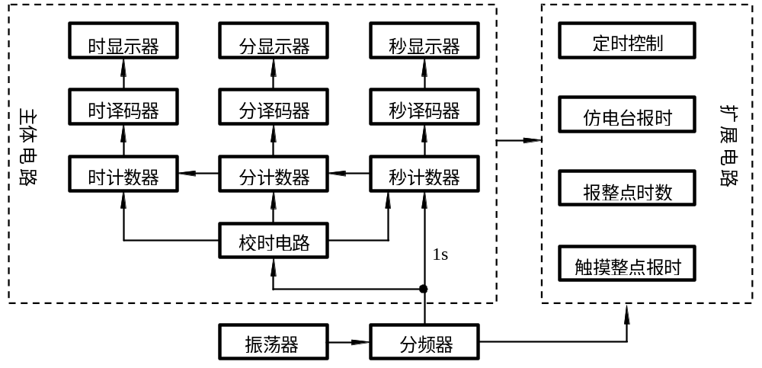
二、数字钟电路系统的组成框图
振荡器产生的稳定的高频脉冲信号，作为数字钟的时间基准，再经分频器输出标准秒脉冲
秒计数器计满60后向分计数器进位
小时计数器按照“12翻1”规律计数
分计数器计满60后向小时计数器进位
计时出现误差时可以用校时电路进行校时、校分、校秒
扩展电路必须在主体电路正常运行的情况下才能进行功能扩展
数字钟电路系统由主体电路和扩展电路两大部分所组成
计数器的输出经译码器送显示器

Slide 3
三、主体电路的设计与装调
主体电路是由功能部件或单元电路组成的。在设计这些电路或选择部件时，尽量选用同类型的器件，如所有功能部件都采用TTL集成电路或都采用CMOS集成电路。整个系统所用的器件种类应尽可能少。下面介绍各功能部件与单元电路的设计。

Slide 4
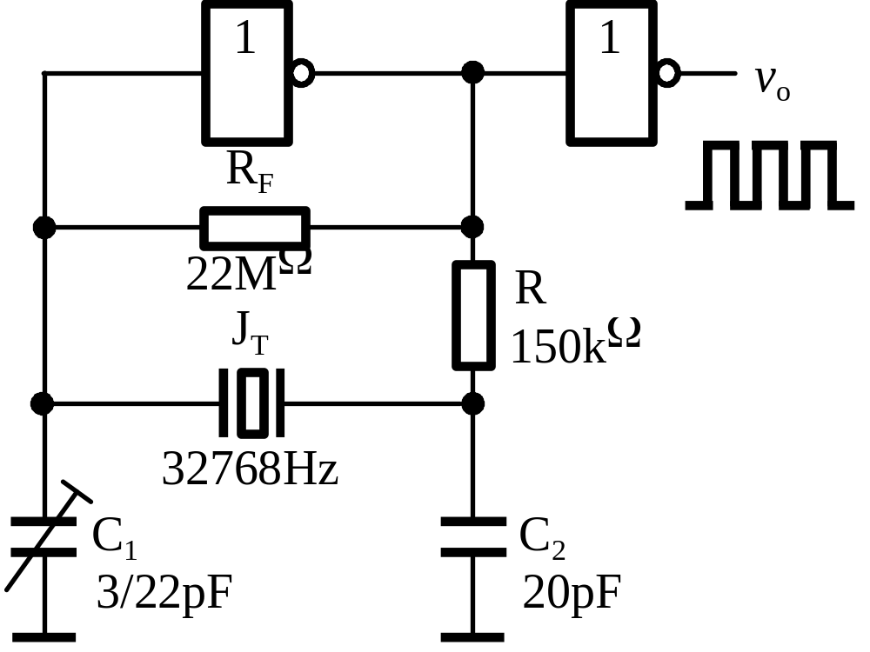
1. 振荡器的设计
如图所示为电子手表集成电路（如5C702）中的晶体振荡器电路，常取晶振的频率为32768Hz，因其内部有15级2分频集成电路，所以输出端正好可得到1Hz的标准脉冲
振荡器是数字钟的核心。振荡器的稳定度及频率的精确度决定了数字钟计时的准确程度，通常选用石英晶体构成振荡器电路。一般来说，振荡器的频率越高，计时精度越高。

Slide 5
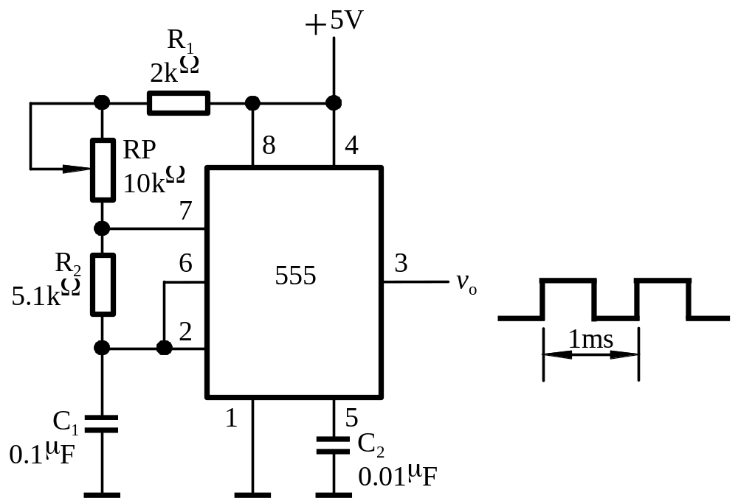
1. 振荡器的设计
如果精度要求不高也可以采用第二章介绍的由集成逻辑门与RC组成的时钟源振荡器或由集成电路定时器555与RC组成的多谐振荡器。这里设振荡频率f_{o} =10³Hz

Slide 6
2. 分频器的设计
选用3片中规模集成电路计数器74LS90可以完成上述功能
因每片为1/10分频，3片级联则可获得所需要的频率信号
即第1片的Q₀端输出频率为500Hz，第2片的Q₃端输出为10Hz，第3片的Q₃端输出为1Hz
分频器的功能主要有两个
  产生标准秒脉冲信号
  提供功能扩展电路所需要的信号，如仿电台报时用的1kHz的高音频信号和500Hz的低音频信号等

Slide 7
3. 时分秒计数器的设计
分和秒计数器都是模M=60的计数器
  其计数规律为00—01—…—58—59—00…
  选74LS92作十位计数器，74LS90作个位计数器，再将它们级联组成模数M=60的计数器
时计数器是一个“12翻1”的特殊进制计数器
  即当数字钟运行到12时59分59秒时，秒的个位计数器再输入一个秒脉冲时，数字钟应自动显示为01时00分00秒，实现日常生活中习惯用的计时规律
  选用74LS191和74LS74，其电路见本章第三节

Slide 8
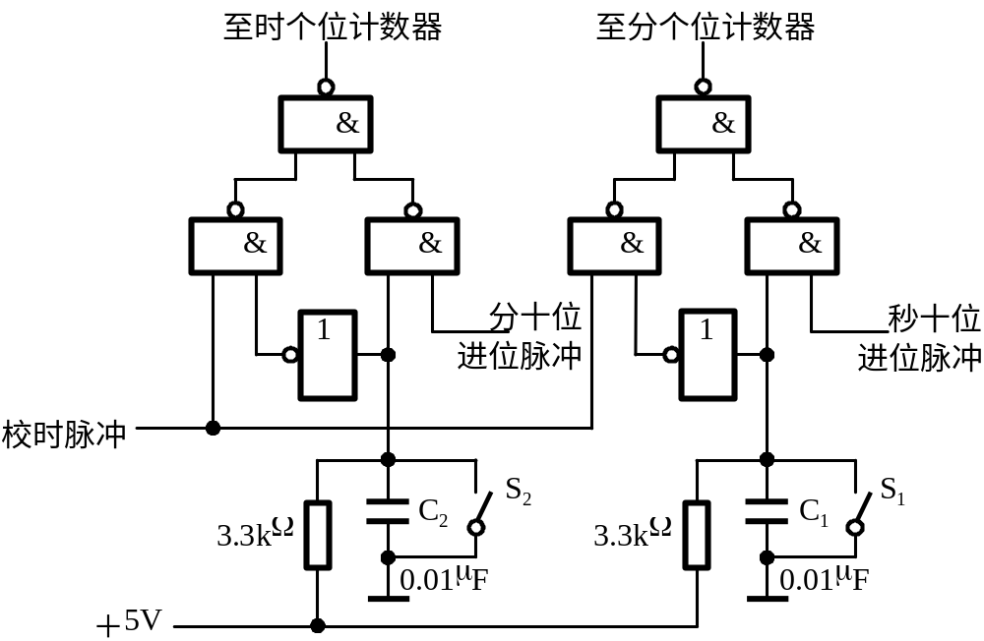
4. 校时电路的设计
需要注意的是，校时电路是由与非门构成的组合逻辑电路，开关S₁或S₂为“0”或“1”时，可能会产生抖动，接电容C₁、C₂可以缓解抖动。必要时还应将其改为去抖动开关电路（见第二章第三节）
如果校时脉冲由单次脉冲产生器（见第二章第四、五节）提供，则可以进行“慢校时”
当数字钟接通电源或者计时出现误差时，需要校正时间（或称校时）
校时是数字钟应具备的基本功能。一般电子手表都具有时、分、秒等校时功能
为使电路简单，这里只进行分和小时的校时
对校时电路的要求是
  在小时校正时不影响分和秒的正常计数
  在分校正时不影响秒和小时的正常计数
校时方式有“快校时”和“慢校时”两种
  “快校时”是，通过开关控制，使计数器对1Hz的校时脉冲计数
  “慢校时”是用手动产生单脉冲作校时脉冲
校时脉冲采用分频器输出的1Hz脉冲
S₂为校“时”用的控制开关
S₁为校“分”用的控制开关
当S₁或S₂分别为“0”时可进行“快校时”

Slide 9
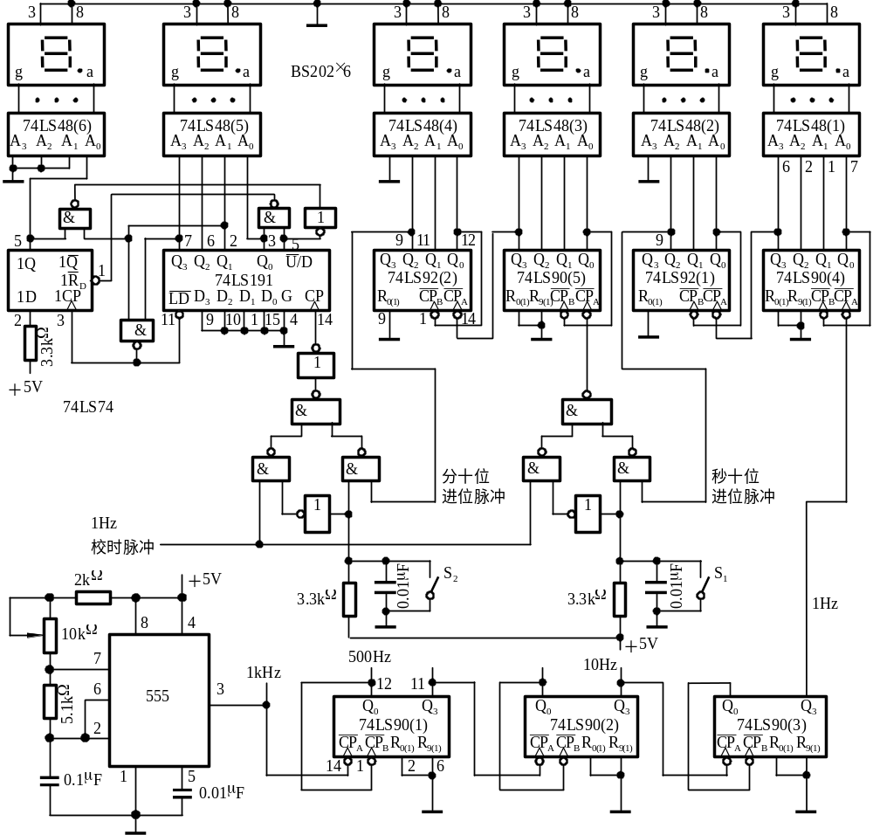
5. 主体电路的装调
如果显示字符变化很快，模糊不清，可能是由于电源电流的跳变引起的，可在集成电路器件的电源端V_{CC}加退耦滤波电容。通常用几十微法的大电容与0.01μF的小电容相并联
经过联调并纠正设计方案中的错误和不足之处后，再测试电路的逻辑功能是否满足设计要求。最后画出满足设计要求的总体逻辑电路图，如图所示
由数字钟系统组成框图按照信号的流向分级安装，逐级级联，这里的每一级是指组成数字钟的各功能电路
级联时如果出现时序配合不同步，或尖峰脉冲干扰，引起逻辑混乱，可以增加多级逻辑门来延时
如果因实验器材有限，则其中秒计数器的个位和时计数器的十位可以采用发光二极管指示，因而可以省去2片译码器和2片数码显示器
除了振荡和译码显示部分外，其它各功能都可以用GAL16V8来实现。

Slide 10
四、功能扩展电路的设计
定时控制电路的设计
仿广播电台正点报时电路的设计
报整点时数电路的设计
定时控制电路的设计
仿广播电台正点报时电路的设计
报整点时数电路的设计

Slide 11
1. 定时控制电路的设计
数字钟在指定的时刻发出信号，或驱动音响电路“闹时”；或对某装置的电源进行接通或断开“控制”。
不管是闹时还是控制，都要求时间准确，即信号的开始时刻与持续时间必须满足规定的要求。
例 要求上午7时59分发出闹时信号，持续时间为1分钟。
解 7时59分对应数字钟的时个位计数器的状态为(Q₃Q ₂Q ₁Q ₀)_{H1}=0111，分十位计数器的状态为(Q₃Q₂Q₁Q₀)_{M2}=0101，分个位计数器的状态为(Q₃Q₂Q₁Q₀)_{M1}=1001。若将上述计数器输出为“1”的所有输出端经过与门电路去控制音响电路，可以使音响电路正好在7点59分响，持续1分钟后（即8点时）停响。

Slide 12
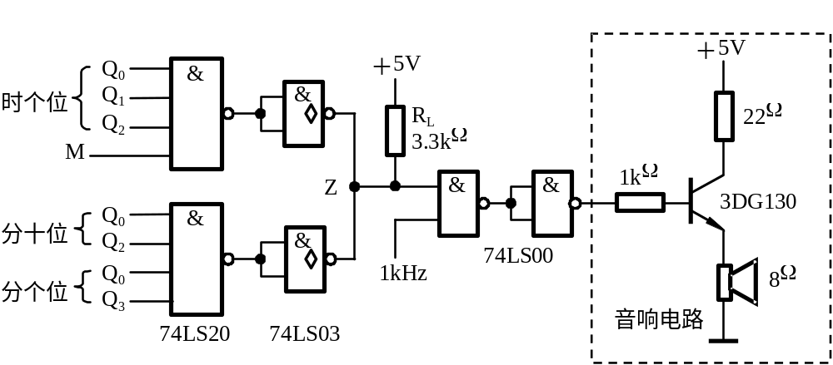
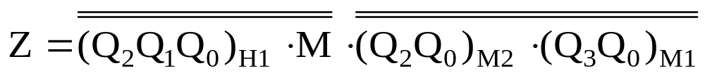
1. 定时控制电路的设计
所以闹时控制信号Z的表达式为
式中，M为上午的信号输出，要求M=1
如果用与非门实现上式所表示的逻辑功能，则可以将Z进行布尔代数变换，即
因OC门的输出端可以进行“线与”，使用时在它们的输出端与电源+5V端之间应接一电阻R_{L}，R_{L}的值可由式(2-3-8)、(2-3-9)计算，取R_{L}=3.3kΩ。如果控制1kHz高音和驱动音响电路的两级与非门也采用OC门，则R_{L}的值应重新计算
由图可见上午7点59分时,音响电路的晶体管导通,则扬声器发出1kHz的声音。持续1分钟到8点整晶体管因输入端为“0”而截止,电路停闹。
实现上式的逻辑电路如图所示，其中74LS20为4输入二与非门，74LS03为集电极开路（OC门）的2输入四与非门

Slide 13
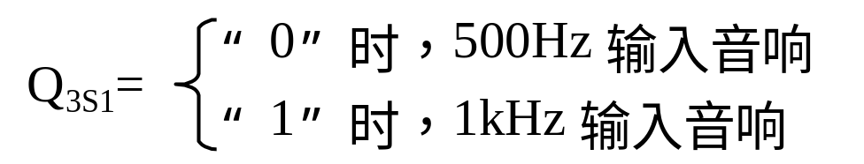
2. 仿广播电台正点报时电路的设计
表5.5.2 秒个位计数器的状态
设4声低音（约500Hz）分别发生在59分51秒、53秒、55秒及57秒，最后一声高音（约1kHz）发生在59分59秒，它们的持续时间均为1秒。由表可得
仿广播电台正点报时电路的功能要求是：
每当数字钟计时快要到正点时发出声响;
通常按照4低音1高音的顺序发出间断声响;
以最后一声高音结束的时刻为正点时刻。
CP(秒)
Q_{3S1}
Q_{2S1}
Q_{1S1}
Q_{0S1}
功 能
50
0
0
0
0
51
0
0
0
1
鸣低音
52
0
0
1
0
停
53
0
0
1
1
鸣低音
54
0
1
0
0
停
55
0
1
0
1
鸣低音
56
0
1
1
0
停
57
0
1
1
1
鸣低音
58
1
0
0
0
停
59
1
0
0
1
鸣高音
00
0
0
0
0
停

Slide 14
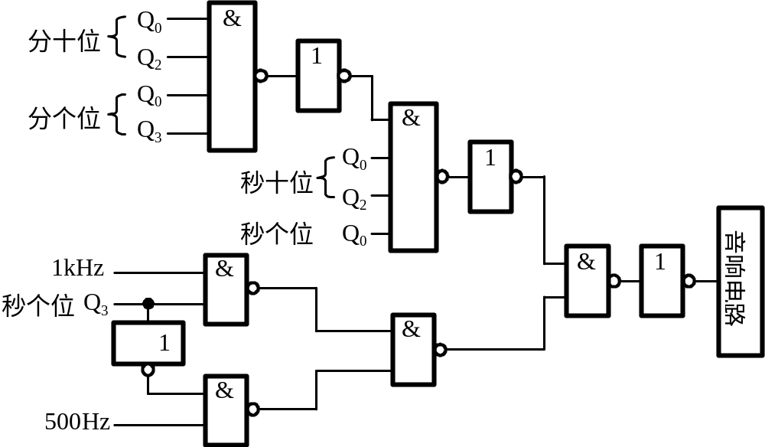
2. 仿广播电台正点报时电路的设计
只有当 分十位的Q_{2M2}Q_{0M2}=11
分个位的Q_{3M1}Q_{0M1}=11
秒十位的Q_{2S2}Q_{0S2}=11
秒个位的Q_{0S1}=1时
音响电路才能工作
这里采用的都是TTL与非门，如果用其它器件，则报时电路还会简单一些。

Slide 15
3. 报整点时数电路的设计
报整点时数电路的功能是：每当数字钟计时到整点时发出音响，且几点响几声。实现这一功能的电路主要由以下几部分组成：
● 减法计数器 完成几点响几声的功能。即从小时计数器的整点开始进行减法计数，直到零为止。
● 编码器将小时计数器的5个输出端Q₄、Q₃、Q₂、Q₁、Q₀按照“12翻1”的编码要求转换为减法计数器的4个输入端D₃、D₂、D₁、D₀所需的BCD码。
● 逻辑控制电路 控制减法计数器的清“0”与置数。控制音响电路的输入信号。

Slide 16
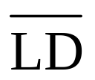
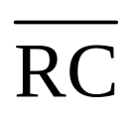

3. 报整点时数电路--减法计数器
减法计数器选用74LS191，各控制端的作用如下:
为置数端。当
=0时将小时计数器的输出经数
据输入端D₀D₁D₂D₃的数据置入。
为溢出负脉冲输出端。当减计数到“0”时，
输出一个负脉冲。
为加/减控制器。
=1时减法计数。
CP_{A}为减法计数脉冲，兼作音响电路的控制脉冲。

Slide 17
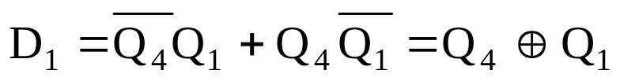
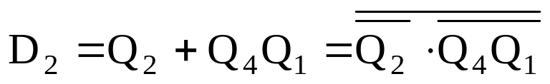

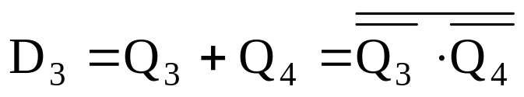
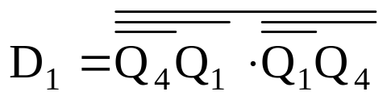
3. 报整点时数电路--编码器
编码器是由与非门实现的组合逻辑电路，其输出端的逻辑表达式由5变量的卡诺图可得：
分进位脉冲 | 小时计数器输出 |  |  |  |  | 减法计数器输入
CP | Q₄ | Q₃ | Q₂ | Q₁ | Q₀ | D₃ | D₂ | D₁ | D₀
1 | 0 | 0 | 0 | 0 | 1 | 0 | 0 | 0 | 1
2 | 0 | 0 | 0 | 1 | 0 | 0 | 0 | 1 | 0
3 | 0 | 0 | 0 | 1 | 1 | 0 | 0 | 1 | 1
4 | 0 | 0 | 1 | 0 | 0 | 0 | 1 | 0 | 0
5 | 0 | 0 | 1 | 0 | 1 | 0 | 1 | 0 | 1
6 | 0 | 0 | 1 | 1 | 0 | 0 | 1 | 1 | 0
7 | 0 | 0 | 1 | 1 | 1 | 0 | 1 | 1 | 1
8 | 0 | 1 | 0 | 0 | 0 | 1 | 0 | 0 | 0
9 | 0 | 1 | 0 | 0 | 1 | 1 | 0 | 0 | 1
10 | 1 | 0 | 0 | 0 | 0 | 1 | 0 | 1 | 0
11 | 1 | 0 | 0 | 0 | 1 | 1 | 0 | 1 | 1
12 | 1 | 0 | 0 | 1 | 0 | 1 | 1 | 0 | 0
D₁的逻辑表达式
D₀、D₃的逻辑表达式分别为
D₂的逻辑表达式
如果用与非门实现上式，则

Slide 18
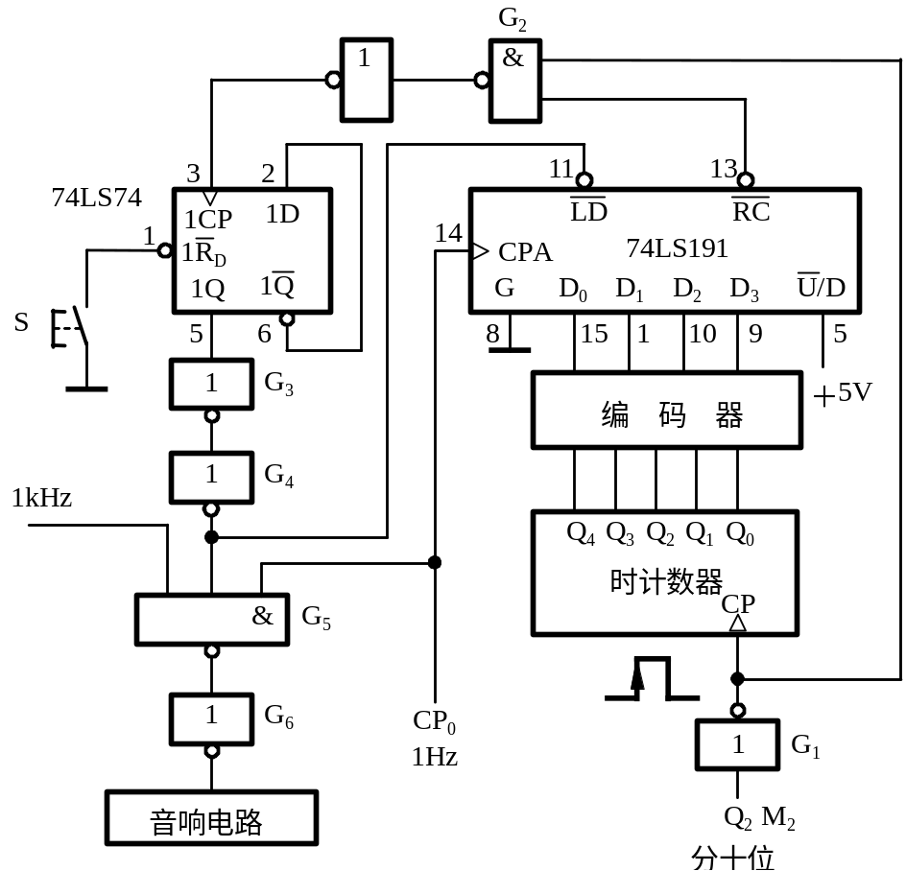
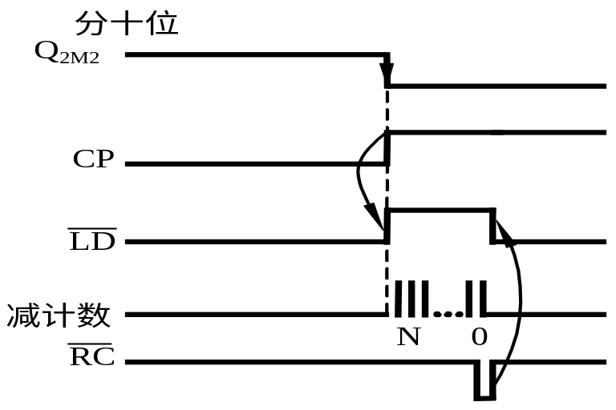
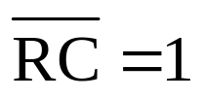

3. 报整点时数电路--逻辑控制电路
其一，使74LS191的置数端，即将此时对应的小时计数器输出的整点时数置入74LS191；
当减法计数到0时，使D触发器的1CP=0，但触发器状态不变。
CP₀=1时音响电路发出1kHz声音，CP₀=0时停响。
其二，封锁1kHz的音频信号，使音响电路无输入脉冲。
如果出现某些整点数不准确，其主要原因是逻辑控制电路中的与非门延时时间不够，产生了竞争冒险现象，可以适当增加与非门的级数或接入小电容进行滤波。
时，因O_{2M2}仍为0，CP=1，使D触发器翻转复“0”，74LS191又回到置数状态，直到下一个Q_{2M2}的下降沿来到
当分十位计数器的进位脉冲Q_{2M2}的下降沿来到时，经G₁反相，小时计数器加1。新的小时数置入74LS191。
当
此时74LS191进行减法计数，计数脉冲由CP₀提供。
接通电源后按触发开关S，使D触发器清“0”，即1Q=0。
Q_{2M2}的下降沿同时又使74LS74的状态翻转，1Q经G₃、G₄延时后使
该清“0”脉冲有两个作用
逻辑控制电路由D触发器74LS74与多级与非门组成

Slide 19
实验与思考题
5.5.3 若用OC门实现图5.5.7所示报时电路功能，应如何设计电路？
5.5.4 在图5.5.8所示报整点时数电路中，两级反相器G₃与G₄有何作用？不接这两级反相器会出现什么现象？为什么？
5.5.5 如果小时计数器为24进制计数器，电路应如何设计？画出设计的电路图。
5.5.6 设计一个利用收音机自动校时电路，其要求是：当数字钟计时接近整点时，自动接通收音机电源，校时结束时自动切断电源，假定电台发出的低音是500Hz，高音是1kHz。
5.5.1 你所设计的数字钟电路：
  ① 标准秒脉冲信号是怎样产生的？振荡器的稳定度为多少？
  ② 校时电路在校时开关合上或断开时，是否出现过干扰脉冲？若出现应如何清除。
  ③ 在电路调试中，是否出现过“竞争冒险”现象？如何采取措施消除的？
5.5.2 图5.5.6所示的闹时电路中，为什么采用OC门？驱动音响电路的与非门为什么要用2级？
5.5.7 为什么数字电路的布线可以平行走线？
5.5.8 数字电路系统中，有哪些因素会产生脉冲干扰？其现象为何？结合数字钟的实验现象举例说明。
5.5.9 数字钟的扩展功能还有哪些？举例说明，并设计电路。
5.5.10 数字钟的应用还有哪些方面？举出几例说明，并画出设计的总体逻辑电路图。

